Slide 1
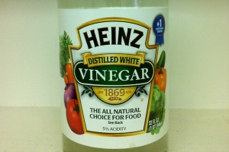
ক্লাসে সকল কে স্বাগত

Slide 2
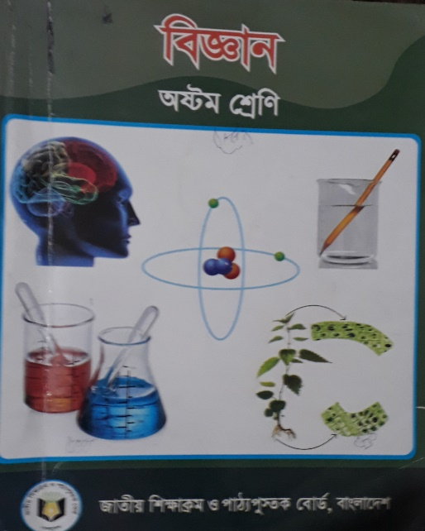
পরিচিতি
মোঃ মতিয়র রহমান।
সহঃশিক্ষক(গণিত)
এম,এসসি এম,এড(১ম-শ্রেণি)
জে কে এন্ড এইচ কে হাই স্কুল এন্ড
কলেজ,হবিগঞ্জ।
মোবাইলঃ০১৭১২-৪২২৪৮৯।
শ্রেণি-৮ম।
বিষয়-বিজ্ঞান।
অধ্যায়-১০ম(এসিড,ক্ষার ও লবণ ব্যবহার)।

Slide 3
চলো একটি ভিডিও দেখিঃ
শিক্ষার্থী বন্ধুরা ভিডিও টিতে আমরা কি দেখলাম।
ভিডিও টিতে আমরা দেখলাম অম্ল,ক্ষার ও লবণ কি ভাবে সনাক্ত/
পৃথক করা যায়।

Slide 4
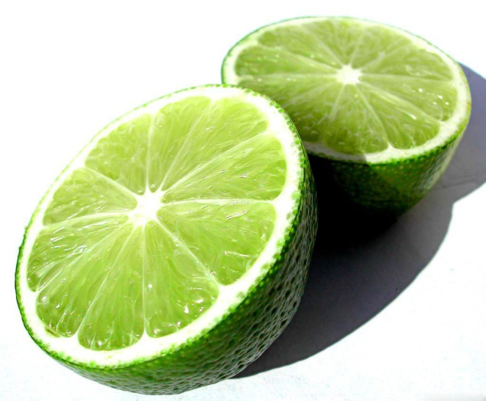
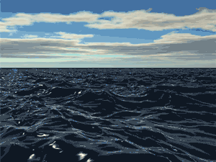
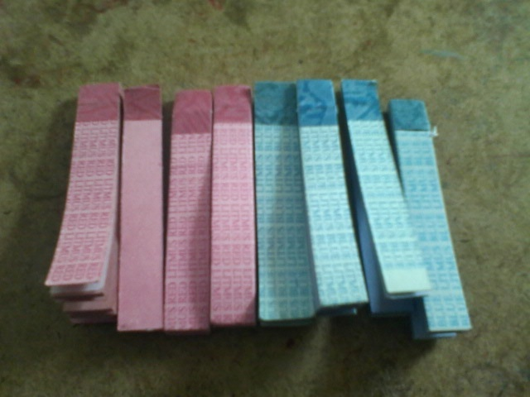
পাঠ পরিচিতি
সমুদ্রের পানিতে থাকে…
লেবুর রসে থাকে…
চুনের পানি হলো…
লিটমাস পেপার
আজকের পাঠঃ এসিড, ক্ষার ও লবণ সনাক্তকরণ।

Slide 5
শিখন ফল
এই পাঠ শেষে শিক্ষার্থীরা ---
ক) অম্ল,ক্ষার ও লবণ কে সংজ্ঞায়িত করতে পারবে।
খ) নির্দেশক দ্ধারা এদের সনাক্তকরণ ব্যাখ্যা করতে পারবে।
গ) বিভিন্ন প্রকার নির্যাস তৈরি করে অম্ল, ক্ষার ও লবণ ব্যবহার বর্ণনা করতে পারবে।

Slide 6
পাঠ পরিকল্পনা
ক্রম | ধাপ | কার্যক্রম | সময় | উপকরণ
১) | প্রস্ততি | কৌশলবিনিময়,শ্রেণি বিন্যাস,রোল কল। | ৫মিনিট | বই,মার্কার,ডাস্টার।
২) | শিখনফল-১ | পূর্বের ক্লাস যাচাই,আলোচনা,চার্ট প্রদর্শন। | ৬ মিনিট | ডি সি
৩) | শিখনফল-২ | আলোচনা,চার্ট প্রদর্শন,একক কাজ। | ৯ মিনিট | ডি সি
৪) | শিখনফল-৩ | আলোচনা,চার্ট প্রদর্শন,ভিডিও,দলিয় কাজ। | ১৫মিনিট | ডি সি
৫) | মূল্যায়ন | সৃজনশীল প্রশ্ন তৈরীর মাধ্যমে । | ১০ মিনিট | ডি সি
৬) | বাড়ির কাজ | নতুন প্রশ্ন তৈরীর মাধ্যমে । | ৩ মিনিট | ডি সি
৭) | সমাপ্তি | সকলকে ধন্যবাদ জানিয়ে। | ২ মিনিট | ডি সি

Slide 7
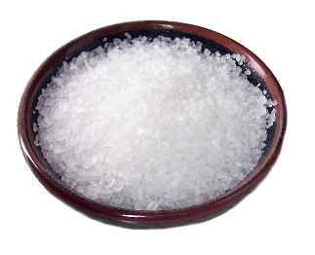
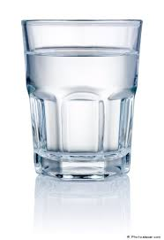
প্রয়োজনীয় উপকরণঃ
চলো শিক্ষার্থী বন্ধুরা একটি পরীক্ষণ দেখিঃ
লবণ-পানির মিশ্রণে লিটমাস কাগজ দ্বারা পরীক্ষাঃ
লবণ
পানিসহ কাঁচের গ্লাস
লিটমাস কগজ
কর্মপদ্ধতি: একটি কাঁচের গ্লাসে পানি নিয়ে এক চামচ লবণ দিয়ে এতে নাড়া দেই। এবার দ্রবণে প্রথমে নীল লিটমাস কাগজ এবং পরে লাল লিটমাস কাগজ প্রবেশ করাই। কী ঘটে তা পর্যবেক্ষণ করে
খাতায় লিপিবদ্ধ করি ।

Slide 8
নিচের পরিক্ষণ টি পর্যবেক্ষণ করিঃ
লিটমাস কাগজ
লবণ-পানির দ্রবণ
নিচের ছকের সঙ্গে আমরা ছক মিলিয়ে নেইঃ
পরীক্ষা নং | পর্যবেক্ষণ | সিদ্ধান্ত
১।
২।
লাল লিটমাসের রং পরিবর্তন হলো না।
লবণের দ্রবণে এসিড বা ক্ষারক নেই বলে, নিরপেক্ষ পদার্থ।
নীল লিটমাসের রং পরিবর্তন হলো না।

Slide 9
একক কাজ
প্রশ্নঃ লবণ কাকে বলে।
লবণ
লবণঃ লবণ হলো অম্ল ও ক্ষারকের বিক্রিয়ার ফলে উৎপন্ন একটি নিরপেক্ষ পদার্থ।যেমন- Nacl.

Slide 10
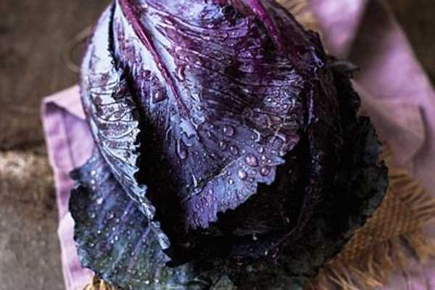
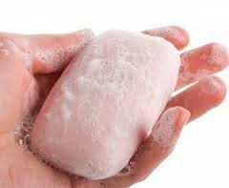
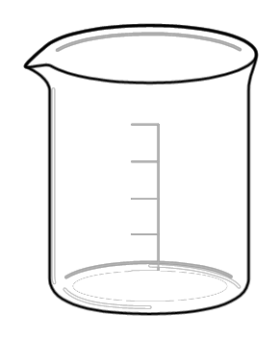
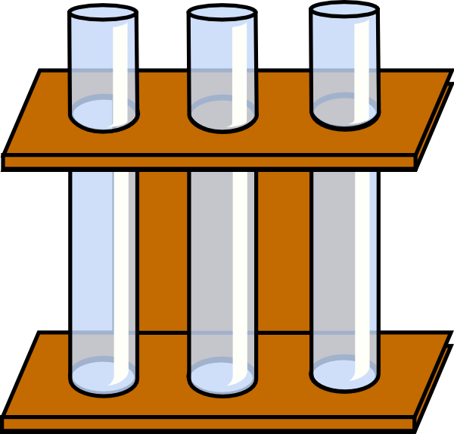
প্রয়োজনীয়
উপকরণঃ
বেগুনি রংযের বাঁধাকপির নির্যাস থেকে অম্ল ও ক্ষার শনাক্তকরণঃ
বেগুনি বাঁধাকপি
ভিনেগার
সাবান
কপির নির্যাস
ভিনেগার
সাবান পানি
ড্রপার
বিকার
টেস্টটিউব

Slide 11
কর্মপদ্ধতি
একটি বিকারে বেগুনি বাঁধাকপির পাতা নিয়ে তাতে পরিমান মত পানি দিয়ে জ্বাল দেই। পানি অর্ধেক হলে ঠান্ডা করে ছেঁকে নেই। এবার কপির নির্যাস প্রথমে ভিনেগারে এবং পরে সাবন পানিতে আস্তে আস্তে যোগ করে পর্যবেক্ষণ খাতায় লিপিবদ্ধ করি।
কপির নির্যাস
ভিনেগার
সাবান পানি

Slide 12
পরীক্ষণের সাথে তুলনা করিঃ
চলো আমরা পরীক্ষণের সাথে ফলাফল মিলিয়ে নেইঃ
নির্দেশক | পরীক্ষা | পর্যবেক্ষণ | সিদ্ধান্ত
বেগুনি বাঁধাকপির নির্যাস। | ভিনেগারে মিশাই।
 | সাবান পানিতে মিশাই। | । | ।
ভিনেগারের রং লাল হলো।
ভিনেগার এসিডীয়।
সাবান পানির রং নীল হলো।
সাবান ক্ষারকীয়।

Slide 13
দলিয় কাজ
প্রশ্নঃ Nacl লিটমাস পেপারের বর্ণ পরিবর্তন করতে পারে না কেন- ব্যাখ্যা কর।
Nacl হলো একটি আয়নিক যৌগ। যা অম্ল বা ক্ষারের প্রশমন বিক্রিয়ার মাধ্যমে উৎপন্ন হয়। যৌগটি সমান সংখ্যক ধনাত্নক ও ঋনাত্নক আধান যুক্ত আয়ন দ্ধারা গঠিত হওয়ায় এটি নিরপেক্ষ। তাই Nacl লিটমাস পেপারের বর্ণ পরিবর্তন করতে পারে না।

Slide 14
মূল্যায়ন
ক) নির্দেশক কাকে বলে।
খ) কোনো পাত্রে লেবুর রসের সাথে বেকিং সোডা যোগ করলে পাত্র তাড়াতাড়ি ঠান্ডা হয় কেন-ব্যাখ্যা কর।
গ) কোনো যৌগের প্রকৃতি নির্ধারনে লিটমাস পেপারের ভূমিকা বর্ণনা কর।

Slide 15
বাড়ির কাজ
প্রশ্নঃ আমাদের দৈনন্দিন জীবনে খনিজ এসিড ব্যবহার হয় বিশ্লেষণ কর।

Slide 16
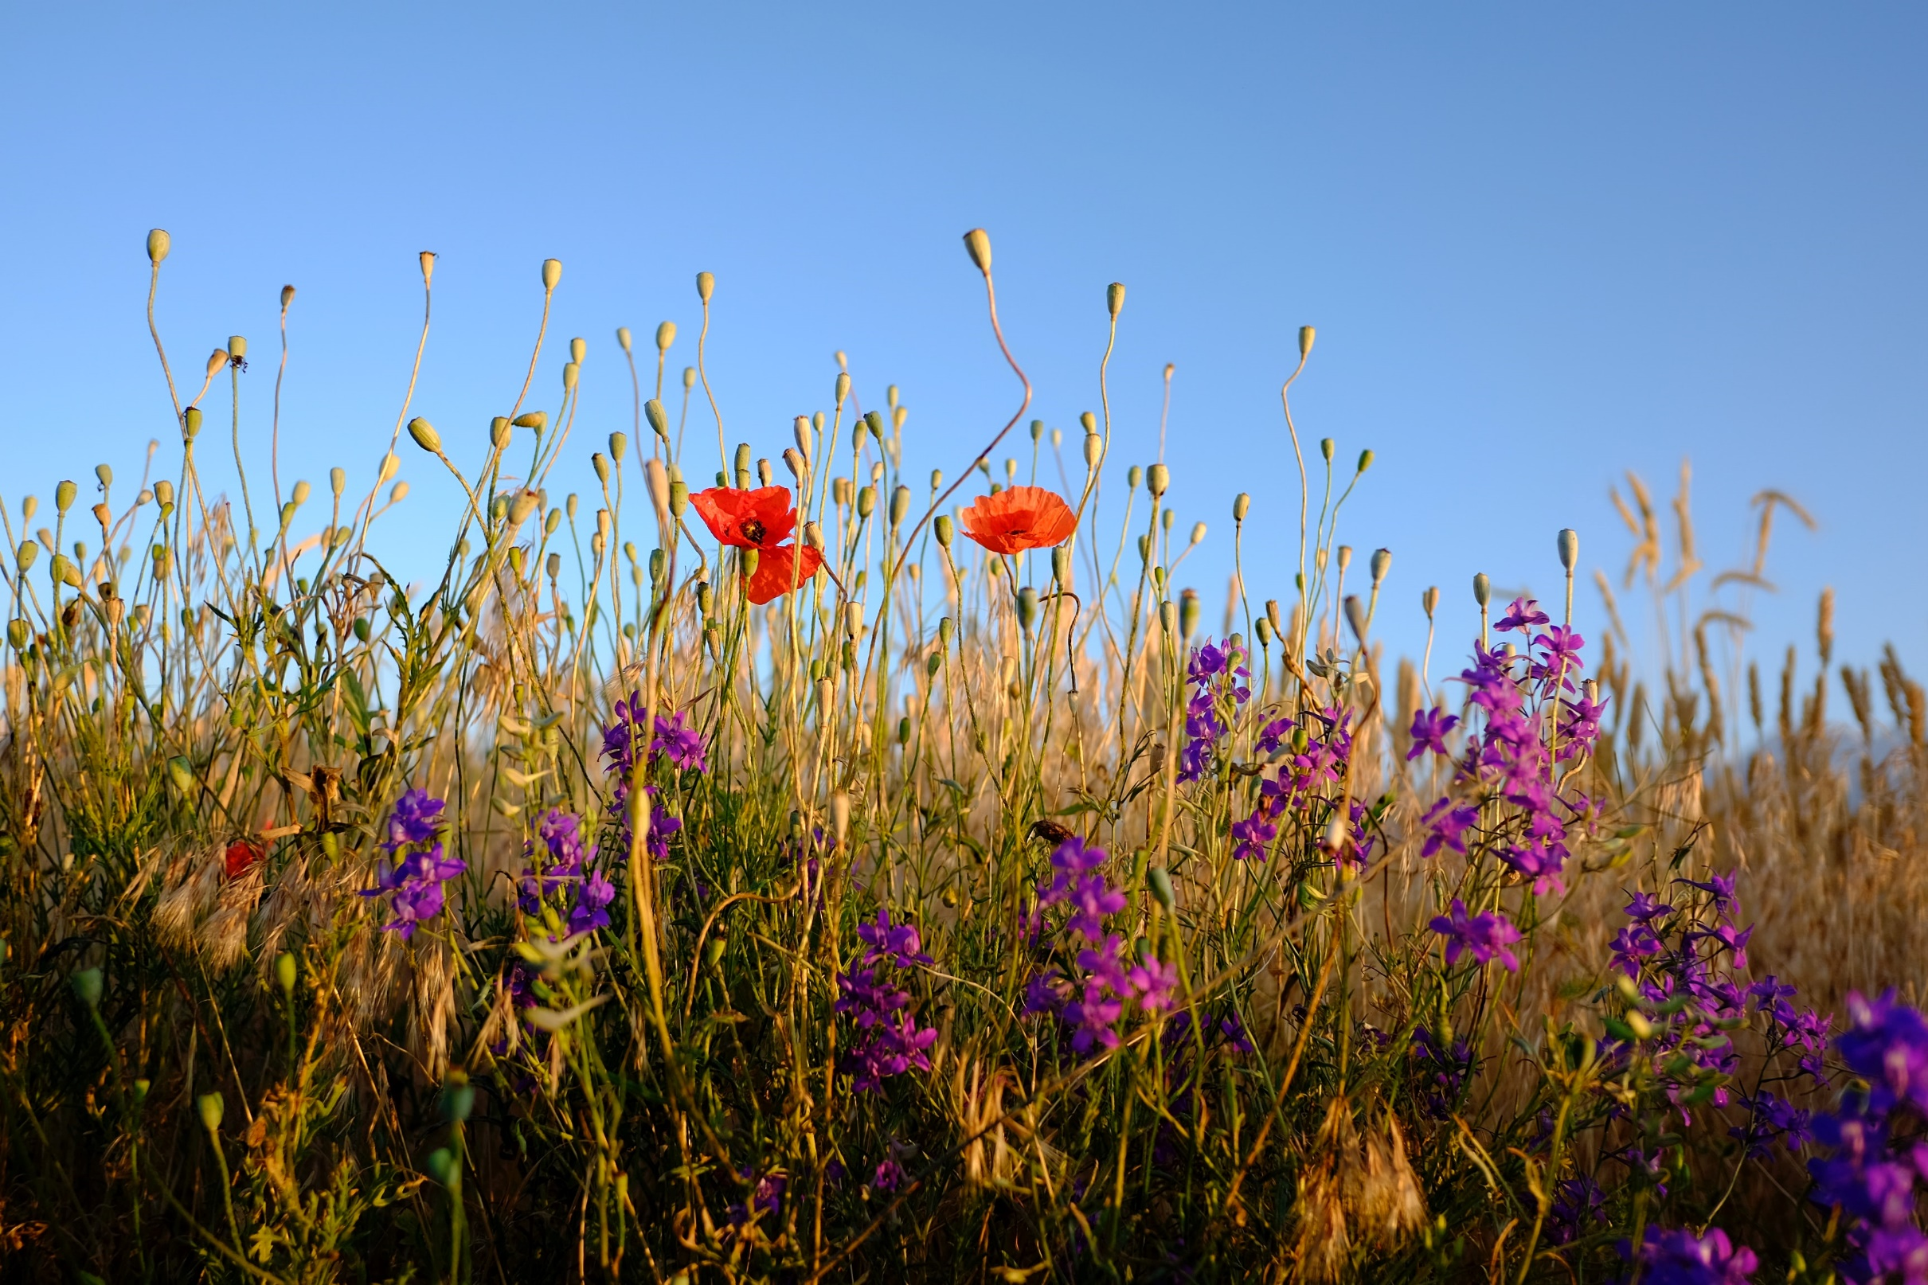
সকল কে ধন্যবাদ

